Slide 1


For Consieration by USAID
ПРОЕКТ «єРобота»
ГРАНТИ ДЛЯ ПЕРЕРОБНИХ ПІДПРИЄМСТВ

Slide 2
ПРОЕКТ «єРобота»
ГРАНТИ ДЛЯ ПЕРЕРОБНИХ ПІДПРИЄМСТВ
Українська промисловість втратила понад 8,1 млрд дол. США, що становить майже 4,1% ВВП країни у 2021 році, через повномасштабну війну 422 підприємства повністю або частково зруйновані.
Збитки галузей переробної промисловості оцінюються в 7,9 млрд дол. США (96% від загального обсягу збитків промисловості), а більшість підприємств повністю знищено.

Slide 3



ПРОЕКТ «єРобота»
ГРАНТИ ДЛЯ ПЕРЕРОБНИХ ПІДПРИЄМСТВ
Програма спрямована на створення нових або розвиток існуючих переробних підприємств та створення нових робочих місць в рамках проекту «єРобота»
Мета програми
Подання заявки, до якої потрібно додати бізнес-план, фінансове обґрунтування бізнес-проєкту.
Ааналіз поданих заявок та вибір переможців.
Звітування одержувача гранту про витрачання виділених коштів і досягнення поставлених цілей.
Спосіб реалізації
Зареєструватися або авторизуватися в кабінеті громадянина на порталі ДІЯ за допомогою BankID або електронного підпису.
Заповнити онлайн-заявку.
Прикріпити бізнес-план за формою.
Підписати електронним підписом та відправити.
Автоматизація
процесу

Slide 4






ПРОЕКТ «єРобота»
ГРАНТИ ДЛЯ ПЕРЕРОБНИХ ПІДПРИЄМСТВ
Автоматизація процесу
особисто через web-портал Дія
Перевірка заяви
Банком
до 5 діб
Заява
Бізнес-план
Рішення про надання гранту до 15 діб
Мінекономіки повідомляє про рішення Банк
Банк повідомляє про рішення отримувача
Отримувач відкриває рахунок в банку та вносить власну частку
30% або 50% суми необхідної для перерахування
(на протязі 10 робочих днів з дня погодження)
3. Оплата витрат, пов’язаних з реалізацією проекту, проводиться уповноваженим банком на підставі рахунків-фактур та договору
Держава перераховує до 70% або 50% суми розміру гранту

Slide 5






Результати проекту сьогодні
ПРОЕКТ «єРобота»
ГРАНТИ ДЛЯ ПЕПЕРОБНИХ ПІДПРИЄМСТВ
З початку програми загальна кількість поданих заяв
Прийнято рішень про надання грантів
Перераховано коштів грантоотримувачам (тис.грн.)
Кількість нових працевлаштованих (осіб)
2141
485
1 902 082,0
6 500

Slide 6
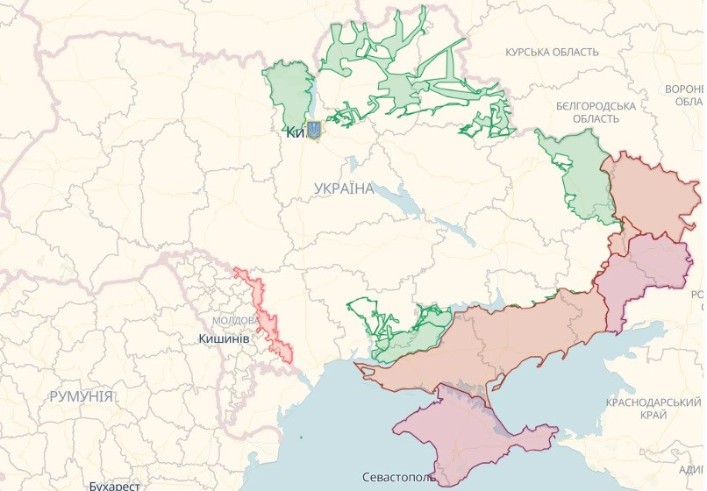
ПРОЕКТ «єРобота»
ГРАНТИ ДЛЯ ПЕПЕРОБНИХ ПІДПРИЄМСТВ
Редизайн грантової програми для переробних підприємств
Мета:
Пріоретизація надання грантів отримувачам з деокупованих територіях через механізм покращених умов фінансування;
Підвищення рівня фінансової грамотності кандидатів на отримання грантів
Спосіб досягнення:
відкриття можливості отримання гранту на деокупованих територіях
зменшення суми власного внеску
підвищення рівня ризикованості проектів отримувачів грантів
запровадження проекту підвищення рівня фінансової грамотності кандидатів на отримання грантів
Умови для деокупованих територій:
співфінансування 20/80
розмір гранту 8 млн грн
цільове використання гранту
межа оцінки проекту 20 балів (середній рівень ризику)

Slide 7
ПРОЕКТ «єРобота»
ГРАНТИ ДЛЯ ПЕРЕРОБНИХ ПІДПРИЄМСТВ
Надання грантів для розвитку або створення переробних підприємств дозволить державі:
перейти від сировинної спрямованості;
збільшити додану вартість готової продукції (чим більше процесів перероблення сировини у готову продукцію задіяно у процесі, тим більша додана вартість готової продукції);
стимулюмати суміжні галузі виробництва (загальноприйнятий мультиплікатор переробки становить 2,5)
стимулювати розбудову деокуповних теритрій;
створити нові робочі місця.
Цілі 2023 року
Проблеми реалізації
Надано 500 грантів, у тому числі на деокупованих територіях
Фінансування становить – 4 млрд гривень
Запроваджено проект підвищення рівня фінансової грамотності кандидатів на отримання грантів
Недостатність фінансування (державним бюджетом передбачено фінансування у розмірі 1,65 млрд гривень)
Недостатня фінансова грамотність кандидатів на отримання грантів

